Slide 1
Komunikační teorie
Teoretický úvod do problematiky

Slide 2
Internet jako sociální prostředí
Se specifickým charakterem
Ale interagují v něm lidé

Slide 3
Online prostředí
Relativní anonymita – technická a sociální (Christopherson, 2006)
Aktuální fyzická distance a „překračování časoprostorových hranic“
Chybí některá vodítka (mimika, tón hlasu), jiná naopak přibývají (emotikony, gify, memy…)
Multiplicita interakce
Větší kontrola vlastní sebe-prezentace
Mnoho informací a materiálů (kvantitativně i kvalitativně); snadno dohledatelné, re-publikovatelné

Slide 4
Internet jako sociální prostředí
Internet jako prostředí tvaruje podobu interpersonální interakce
snazší navazování i udržování vztahů
nepůsobí zde omezení plynoucí z příslušnosti k určité skupině (absence vodítek, např. barvy pleti)
většinou podobný status uživatelů
větší kontrola nad sebe-prezentací
menší zábrany - větší frekvence negativních projevů

Slide 5
HCI – human-computer interaction
CMC – computer-mediated communication
Digitální komunikace

Slide 6
Specifika online komunikace
Specifika online komunikace souvisejí s rysy internetu
omezené vnímání
prostředí založené na textu (a vizuální stránce)
fyzická nepřítomnost
Ovlivněna charakterem technologií a jejich „affordances“
Jaké možnosti nám nabízejí a v čem nás naopak limitují?
Liší se napříč technologiemi (PC, mobil, wearables) a napříč různými prostředími (Facebook a Twitter)
Rysy internetu se v čase mění
Nové aplikace, nové způsoby interakce, nové normy

Slide 7
Affordances
Co dané prostředí/materiály/prostředky umožňují dělat?
(viz Bucher, T., & Helmond, A. (2017). The affordances of social media platforms. The SAGE handbook of social media, 223-253)
James Gibson – ecological psychology (1979)
„the affordances of the environment are what it offers the animal, what it provides or furnishes, either for good or will“
Jako relační aspekt, ne jen aspekt prostředí
Vnímáme prostředí skrze affordances – možnosti akce
Invariantní – ale nemusíme vnímat vše
Rybník: ryba a srnka; SNS: uživatel a korporát

Slide 8
Affordances
Vnímané affordances
Norman (1988): „the perceived and actual properties of the thing, primarly those fundamental properties that determine how the thing could possibly be used“
Perceived affordances – většinou jsou vodítka k tomu, jak je používat
znaky a symboly
Vlastnosti prostředí neuchopuje jako relační – ale musí být viditelné

Slide 9
Affordances
Gaver – Technology affordances (1991) – důraz na interakci
I další smysly
Affordances nemusí být hned viditelné, mohou být „schované“
Nové technologie (čtete návody?)
„co to umí“?

Slide 10
Affordances
Sociální affordances – „social activities are embedded in and shaped by the material environment“ (Gaver, 1996)
Wellman (2001): „the possibilities that technological changes afford for social relations and social structure“

Slide 11
Affordances
Hutchby (2001) – communicative affordances – funkční i relační
„functional in the sense that they are enabling, as well as constraining“
„Relational as they are drawing attention to the way that the affordances of an object may be different for one species than for another“

Slide 12
Affordances
Affordances – někdy jen jako charakteristiky technologií
Ale dopad na sociální struktury, interakce
Low and high level affordances
Příklad: online social networking sites (SNS): jaké mají affordances?

Slide 13
Affordances
Affordances – někdy jen jako charakteristiky technologií
Ale dopad na sociální struktury, interakce
Low and high level affordances
Příklad: SNS
boyd – SNS as networked public – persistence, replicability, scalability, searchability
Ellison, Vitak: Sociální kapitál
Neff a Nagy – imagined affordances – perceptions, beliefs, expectations, satisfactions

Slide 14
Komunikace na internetu
S rozšiřováním PC a internetu debata o dopadech CMC a vztahů utvářených na internetu: 2 zákl. přístupy (viz Parks & Floyd, 1996)
Lost perspective (cues-filtered out) - negativní náhled - omezující charakteristiky internetu nedovolují utváření kvalitních vztahů
Důsledkem jsou povrchní vztahy, způsobující v konečném důsledku nárůst osamělosti, pokles well-beingu
CMC je ve srovnání s FtF nedostatečná a neefektivní
social presence theory, social context cues theory, reduced social cues theory, cues filtered out approach, media richness theory
Liberated perspective – pozitivní náhled - omezení se dají překonat
social information processing theory – SIP), hyperpersonální efekt komunikace (Walther), model SIDE (social identification/deindividuation theory) (Spears & Lea)

Slide 15
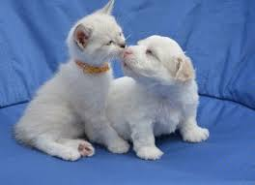
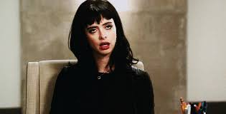
MARY_ANNE: OMG I LOVE this picture!!! #cuteness
ALZ03MAR: nice:) Have a wonderful day
LLORT: Still available? asking for PETA...
GREG21: Really nice pixels

Slide 16
Social information processing theory (J.B. Walther)
Lidé mají přirozenou tendenci utvářet vztahy, proto se omezení daná internetovým prostředí naučí překonat a vztahy v něm budou utvářet
K překonání omezení potřebují čas (vztahy se na internetu vyvíjejí zpočátku pomaleji)
Při testování své teorie si Walther všiml, že komunikace na internetu je často dynamičtější, s vyšším sebeodhalováním a vyšší sociální podporou než v RL → SIP podceňuje pozitivní efekty této komunikace
→ koncept hyperpersonální komunikace

Slide 17
Hyperpersonální efekt
Co ho umožňuje?
Faktory komunikace
faktory média – omezená audiovizuální vodítka, textová komunikace
faktory na straně odesílatele zprávy – kontrola sebeprezentace
faktory na straně příjemce – zveličování informací
omezená možnost zprostředkovat neverbální a kontextové signály → jakákoliv část sociální informace, která „projde“, je příjemcem zveličena
+ zpětnovazební mechanismy
Díky tomu dochází k idealizaci komunikačních partnerů a pozitivnější komunikaci než v RL

Slide 18
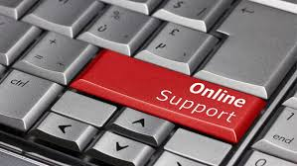
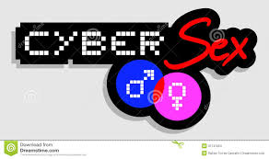
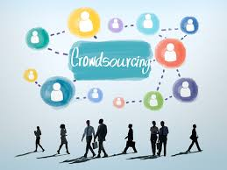
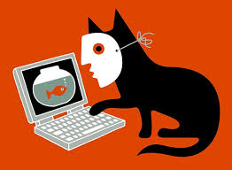
Jak na toto „nové“ prostředí reagujeme?

Slide 19
Online disinhibice
Online disinhibition effect
John Suler (2004) – vznik koncem 90.let; teoretický koncept
Chování se sníženými zábranami
Negativní (toxic)
Agresivní chování, urážky, flaming, trolling…
Pozitivní (benign)
Sebe-odhalování, podpora ostatních, rady, sdílení informací…
Podle Sulera 6 rysů internetu přispívá k disinhibici včetně anonymity

Slide 20
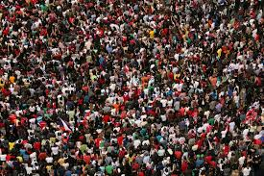
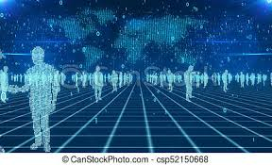
Proč má anonymita tyto důsledky?
Internet a CMC jako dav
Anonymita – především vizuální

Slide 21
Proč má anonymita tyto důsledky?
Gustav le Bon (přelom 20. století a dále) – ztráta „sebe“ díky imerzi v davu - antisociální chování, iracionalita
Festinger, Zimbardo (50.-80- léta) – deindividuace
redukce či ztráta sebe-uvědomění (low self-awareness)
objektivního, osobního, veřejného…
menší inhibice, především v podmínkách anonymity
Ale – co benigní projevy disinhibice? A někdy i menší agrese? A někdy naopak větší sebe-uvědomění?

Slide 22
Proč má anonymita tyto důsledky?
Alternativní přístup: depersonalizace a zvýšené uvědomění v kategoriích sociální identity (Lea &Spears, 1991; Postmes & Spears, 1998; Reicher, Spears, & Postmes, 1995)
The Social Identity Model of Deindividuation Effects (SIDE)
Vysvětluje více do hloubky a ve více kontextech působení anonymity

Slide 23
SIDE
The Social Identity Model of Deindividuation Effects (SIDE)
Kořeny – teorie sociální identity a sebekategorizační teorie
- osobní (personální) identita
- sociální identita
V podmínkách (vizuální) anonymity se může zvyšovat výraznost sociální identity
depersonalizace - v kontextu, kdy je tato výrazná (online prostředí)
ne vždy – někdy se zvyšuje kategorizace jako unikátního jedince – výrazná personální identita (online terapie)

Slide 24
SIDE
Kognitivní a strategická komponenta
Kognitivní – vizuální anonymita – často vede k redukci interpersonálních vodítek, percepce spíše v rámci skupinových kategorií
sebe i druhých
Depersonalizace – sdílená identita, zvýšená kategorizace v jejím rámci, skupinové jednání
důsledek – chování více adherentní skupinovým normám a fenoménům s tím souvisejících
konformita, stereotypizace (in/out group), skupinová polarizace
Ne ztráta sebe, ale vnímání v rámci skupiny; ne „antisociální“ či „nesociální“, ale „více sociální“

Slide 25
SIDE
Kognitivní a strategická komponenta
Anonymity of vs. anonymity to
Anonymita vůči dominantní out-group – strategické možnosti posilování skupinové identity bez sankciování
důsledky záleží na charakteru skupiny

Slide 26
Proč a jak internet používáme?
Teorie hodně užívané v oblasti užití médií

Slide 27
Proč a jak internet používáme?
Media effects
komunikační teorie, media effects
Jak nás média ovlivňují: postoje, chování, názory
Mass-media influences
Dlouhá historie

Slide 28
Proč a jak internet používáme?
Uses and gratifications theory (Katz, Blumler, & Gurevitch, 1974)
komunikační teorie
Používáme ty média (a takovým způsobem), která dokážou vyhovět našim potřebám a vedou k uspokojení
Různé potřeby se odráží v různém používání
Vnitřní i vnější incentivy
Předpoklad: nejsme pasivní příjemci – volíme podle vlastních potřeb
jsou i jiné způsoby naplňování potřeb

Slide 29
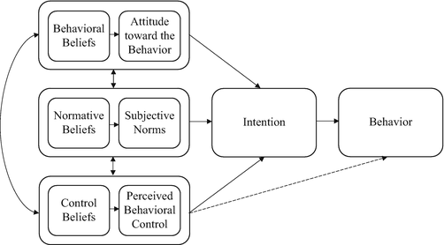
Proč a jak internet používáme?
Theory of planned behavior (a theory of reasoned action)
Fishbein & Ajzen, 1980; Ajzen, 1985 (a dál)
Důraz na intenci

Slide 30
Proč a jak internet používáme?
Technology Acceptance Model (Davis, 1989)
Kdy technologie začneme používat?
2 hlavní faktory:
Vnímaná užitečnost – do jaké míry si myslím, že mi technologie k něčemu bude?
Vnímaná „uživatelská přívětivost“ – jak moc energie do používání musím investovat?

Slide 31
Proč a jak internet používáme?
Selective exposure theory (Lazarsfeld, Berelson, & Gaudet, 1948)
Tendence vyhledávat obsah který odpovídá našim postojům, názorům, a vyhýbat se tomu, který mu odporuje
Týká se i celých médií (mainstream TV a „fake news“)

Slide 32
Jaké to má důsledky?
Tzv. Media effects – tradice od masmediální komunikace, jak ovlivňují postoje a chování
Jak to vypadá?
Meta-analyses of media effects have typically yielded small to moderate effect sizes that lie between r = 0.10 and r = 0.20, with some deviations. For example, as Table 1 shows, meta-analyses of the effects of violent computer games on aggressive behavior have reported effect sizes of r = 0.08 (Ferguson & Kilburn 2009), r = 0.15 (Sherry 2001), and r = 0.19 (Anderson & Bushman 2001, Anderson et al. 2010). Meta-analyses of the effects of health campaigns on health behavior have yielded effects sizes between r = 0.04 and r = 0.15 (Snyder et al. 2004), and those of the effects of media use on body dissatisfaction between r = 0.08 (Holmstrom 2004) and r = 0.14 (Grabe et al. 2008) (Valkenburg, Peter, & Walther, 2016, p. 317).
Valkenburg, P. M., Peter, J., & Walther, J. B. (2016). Media effects: Theory and research. Annual review of psychology, 67, 315-338.

Slide 33
Valkenburg, P. M., & Peter, J. (2013). The differential susceptibility to media effects model. Journal of Communication, 63(2), 221-243.
Nepřímé a moderační efekty
Do hry vstupují další faktory:
Dispoziční
Vývojové
Sociální
Vliv na výběr média, jeho používání a hodnocení, a důsledek – a další používání
Transactional theories assume reciprocal causal relationships between characteristics of the media users, their selective media use, factors in their environment, and outcomes of media (Bandura, 2009) (in Valkenburg, Peter, Walther, 2016).

Slide 34
Vlastnosti médií (Valkenburg, Peter, Walther, 2016)
Také vliv na efekt médií:
Modalita (např. text, audio, vizuální, audiovizuální)
Obsah (např. násilí, typy postav, charakter argumentu – pravdivost, atraktivita….)
Strukturální vlastnosti (různé efekty, rychlost, zpětná vazba, gamifikace)

Slide 35
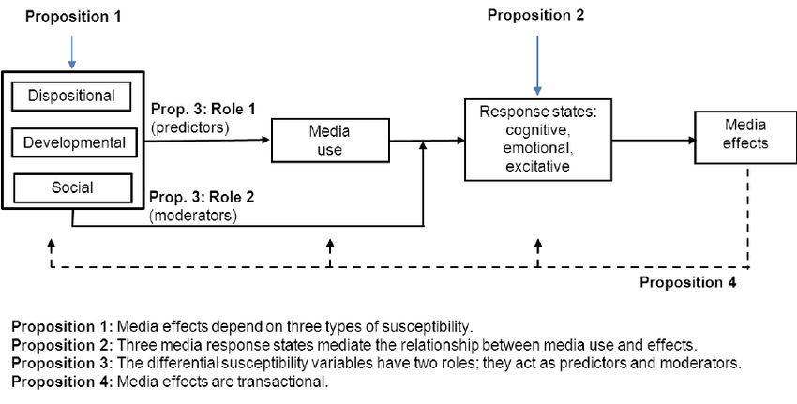
Nepřímé, moderační, transakční efekty

Slide 36
Media effects? Kritika pojmu

Slide 37
Kvalita (online) vztahů
Dvě základní hypotézy ve výzkumu:
Displacement hypothesis
Online vztahy zabírají čas a jsou povrchní, proto ve výsledku snižují kvalitu stávajících vztahů
Stimulation hypothesis
ICT podporuje komunikaci i mezi stávajícími přáteli – poskytuje další prostor, kde se daný vztah může rozvíjet
Výzkum podporuje více tuto hypotézu, avšak platí pro existující vztahy; u online vztahů s neznámými výsledky nekonzistentní

Slide 38
Utváření online vztahů
Dvě základní hypotézy ve výzkumu:
Rich get richer
Více vztahů na internetu budou utvářet ti, kdo mají dostatečné sociální dovednosti
Social compensation
Více vztahů na internetu budou vytvářet ti, kdo jsou v RL osamělejší, sociálně úzkostní
Obě hypotézy mají své opodstatnění

